Slide 1
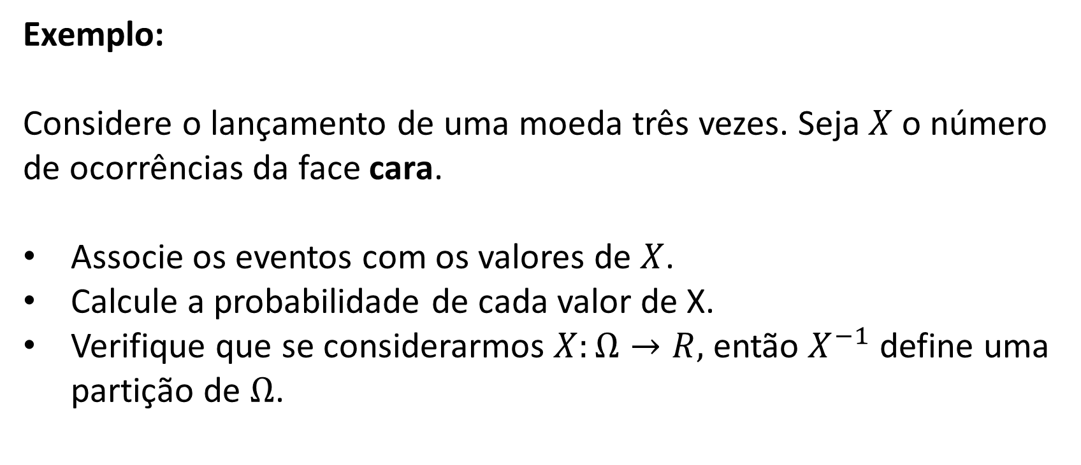
CEA055 – Estatística e Probabilidade Variáveis Aleatórias Discretas
Objetivos do aula:
Definir variável aleatória discreta e sua função de probabilidade.
Calcular valor esperado e variância de variáveis aleatórias discretas.
Referências:
Bussab, Morettin. Estatística Básica, 9ed — Cap. 6 (6.1 a 6.4)
Montgomery, Runger. Applied Statistics and Probability for Engineers, 7th ed — Cap. 3 (3.1, 3.3)
Magalhães, Lima. Noções de Probabilidade e Estatística, 5ed — Cap. 3 (3.1)
Morettin. Estatística Básica: Probabilidade e Inferência — Cap. 3 (3.1, 3.2, 3.3)
Professor: Marcos Goulart Lima

Slide 2

CEA055 – Estatística e Probabilidade Variáveis Aleatórias Discretas
Exemplo:
Considere o lançamento de uma moeda três vezes. Seja $X$ o número de ocorrências da face cara.
Associe os eventos com os valores de $X$.
Calcule a probabilidade de cada valor de X.
Verifique que se considerarmos $X:Ω→R,$ então $X^{−1}$ define uma partição de $Ω$.
Professor: Marcos Goulart Lima

Slide 3
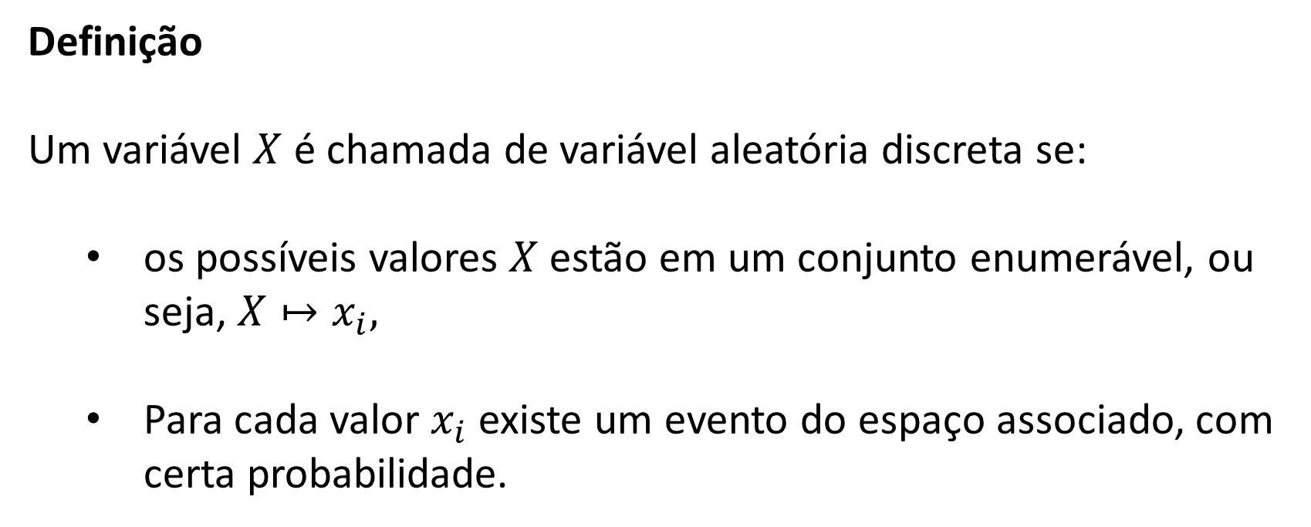
CEA055 – Estatística e Probabilidade Variáveis Aleatórias Discretas
Definição
Um variável $X$ é chamada de variável aleatória discreta se:
os possíveis valores $X$ estão em um conjunto enumerável, ou seja, $X↦x_{i},$
Para cada valor $x_{i}$ existe um evento do espaço associado, com certa probabilidade.
Professor: Marcos Goulart Lima

Slide 4
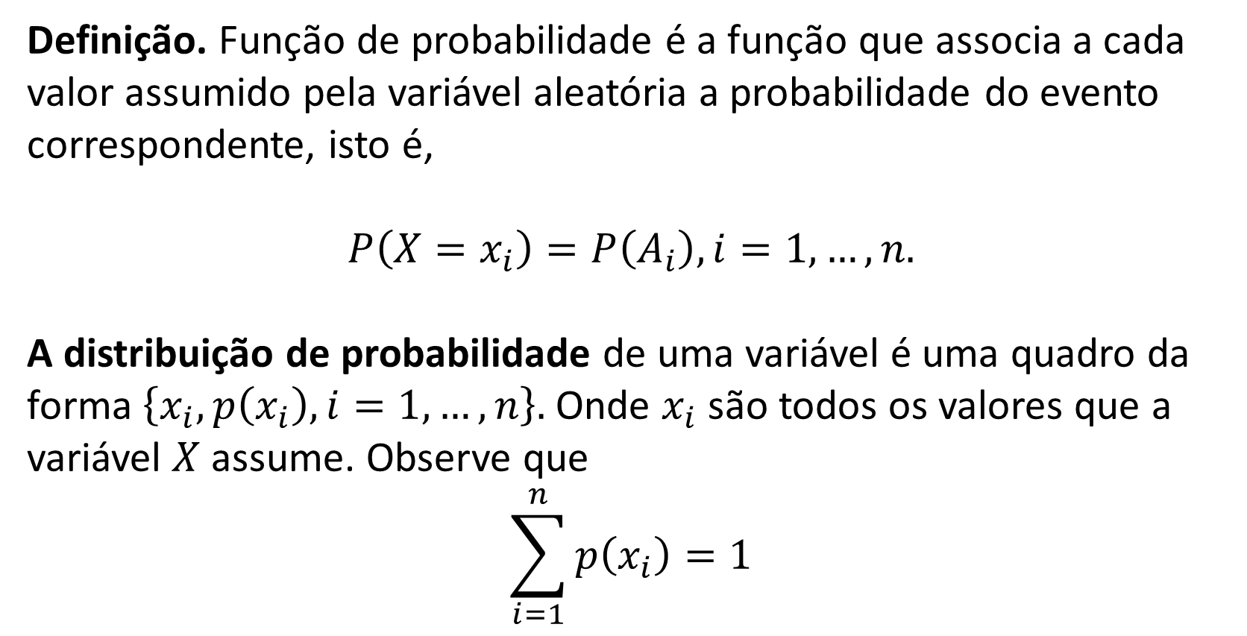
CEA055 – Estatística e Probabilidade Variáveis Aleatórias Discretas
Definição. Função de probabilidade é a função que associa a cada valor assumido pela variável aleatória a probabilidade do evento correspondente, isto é,
$$P\left(X=x_{i}\right)=P\left(A_{i}\right), i=1,…, n.$$
A distribuição de probabilidade de uma variável é uma quadro da forma $\left\{x_{i},p\left(x_{i}\right), i=1,…,n\right\}.$ Onde $x_{i}$ são todos os valores que a variável $X$ assume. Observe que
$$\sum_{i=1}^{n}{p\left(x_{i}\right)=1}$$
Professor: Marcos Goulart Lima

Slide 5
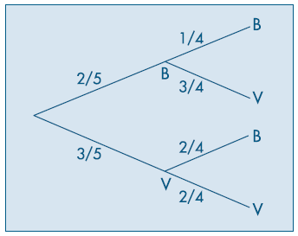
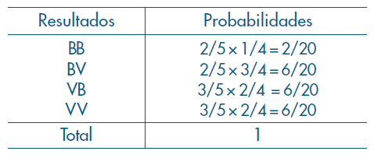
CEA055 – Estatística e Probabilidade Variáveis Aleatórias Discretas
Exemplo. Considere uma urna contendo duas bolas brancas e três bolas vermelhas. Retiramos duas bolas da urna, sem reposição.
Espaço amostral: { BB, BV, VB, VV}.
Professor: Marcos Goulart Lima

Slide 6
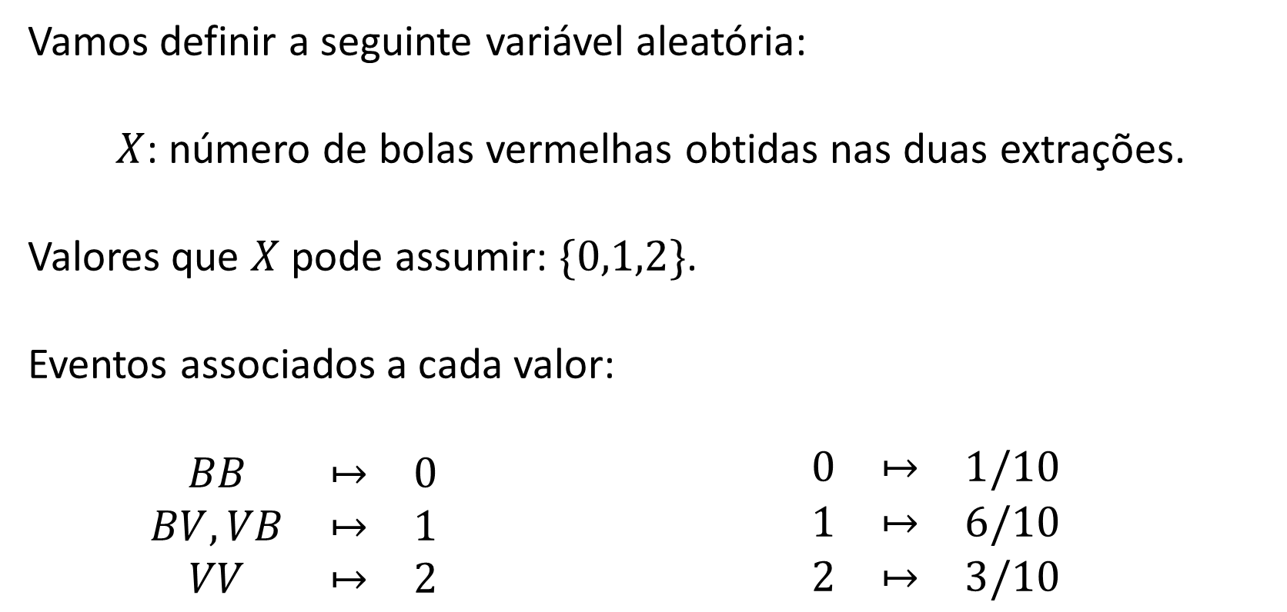
CEA055 – Estatística e Probabilidade Variáveis Aleatórias Discretas
Vamos definir a seguinte variável aleatória:
$X$: número de bolas vermelhas obtidas nas duas extrações.
Valores que $X$ pode assumir: $\{0,1,2\}$.
Eventos associados a cada valor:
$\begin{matrix}BB & ↦ & 0 \\ BV, VB & ↦ & 1 \\ VV & ↦ & 2\end{matrix}$ $\begin{matrix}0 & ↦ & 1/10 \\ 1 & ↦ & 6/10 \\ 2 & ↦ & 3/10\end{matrix}$
Professor: Marcos Goulart Lima

Slide 7
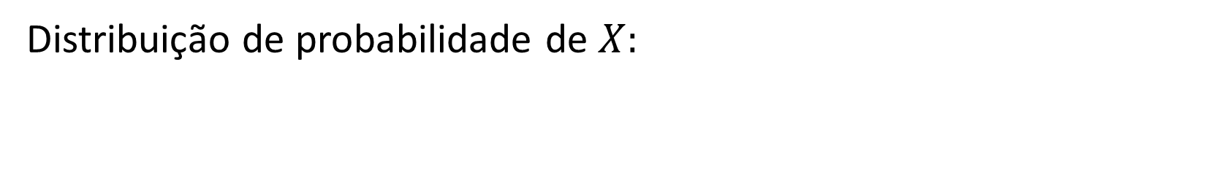
CEA055 – Estatística e Probabilidade Variáveis Aleatórias Discretas
Distribuição de probabilidade de $X:$
x | 0 | 1 | 2
P(X=x) | 1/10 | 6/10 | 3/10
Professor: Marcos Goulart Lima

Slide 8
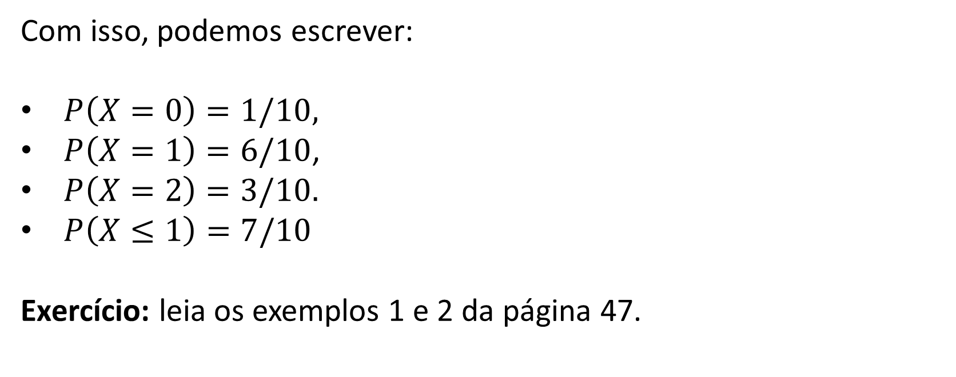
CEA055 – Estatística e Probabilidade Variáveis Aleatórias Discretas
Com isso, podemos escrever:
$P\left(X=0\right)=1/10,$
$P\left(X=1\right)=6/10$,
$P\left(X=2\right)=3/10.$
$P\left(X≤1\right)=7/10$
Exercício: leia os exemplos 1 e 2 da página 47.
Professor: Marcos Goulart Lima

Slide 9
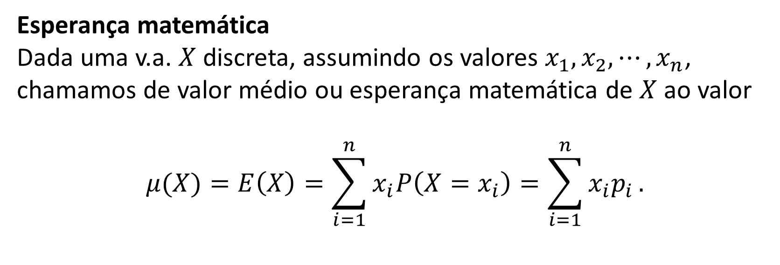
CEA055 – Estatística e Probabilidade Variáveis Aleatórias Discretas
Esperança matemática
Dada uma v.a. $X$ discreta, assumindo os valores $x_{1}, x_{2}, ⋯,x_{n}$, chamamos de valor médio ou esperança matemática de $X$ ao valor
$$μ(X)=E\left(X\right)=\sum_{i=1}^{n}{x_{i}P\left(X=x_{i}\right)=\sum_{i=1}^{n}{x_{i}p_{i}}}.$$
Professor: Marcos Goulart Lima

Slide 10
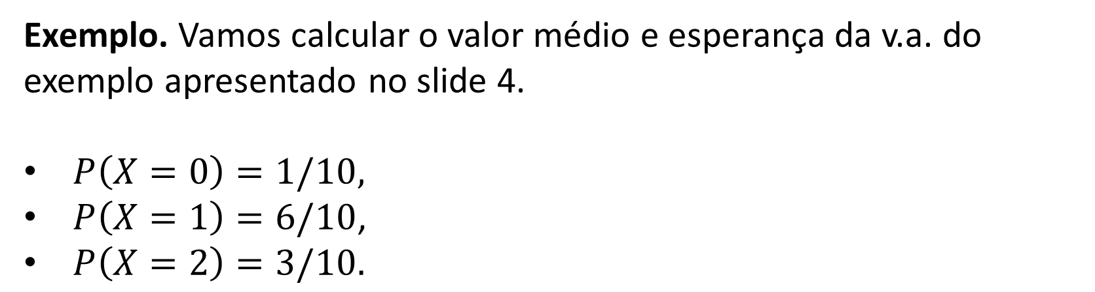
CEA055 – Estatística e Probabilidade Variáveis Aleatórias Discretas
Exemplo. Vamos calcular o valor médio e esperança da v.a. do exemplo apresentado no slide 4.
$P\left(X=0\right)=1/10,$
$P\left(X=1\right)=6/10$,
$P\left(X=2\right)=3/10.$
Professor: Marcos Goulart Lima

Slide 11
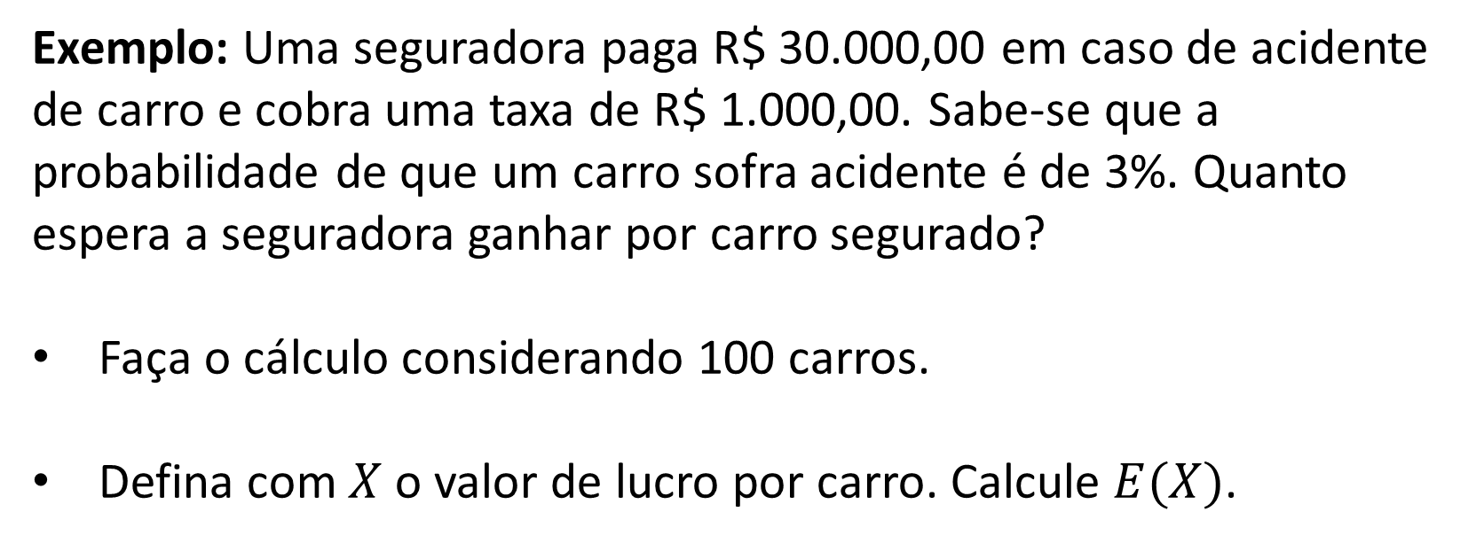
CEA055 – Estatística e Probabilidade Variáveis Aleatórias Discretas
Exemplo: Uma seguradora paga R$ 30.000,00 em caso de acidente de carro e cobra uma taxa de R$ 1.000,00. Sabe-se que a probabilidade de que um carro sofra acidente é de 3%. Quanto espera a seguradora ganhar por carro segurado?
Faça o cálculo considerando 100 carros.
Defina com $X$ o valor de lucro por carro. Calcule $E(X)$.
Professor: Marcos Goulart Lima

Slide 12
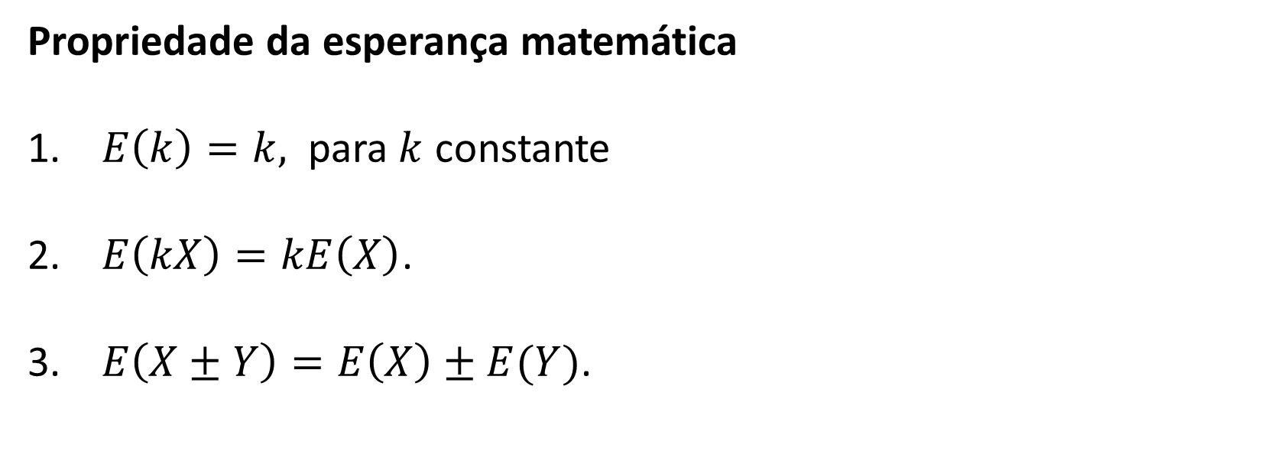
CEA055 – Estatística e Probabilidade Variáveis Aleatórias Discretas
Propriedade da esperança matemática
$E\left(k\right)=k,$ para $k$ constante
$E\left(kX\right)=kE\left(X\right)$.
$E\left(X±Y\right)=E\left(X\right)±E(Y)$.
Professor: Marcos Goulart Lima

Slide 13
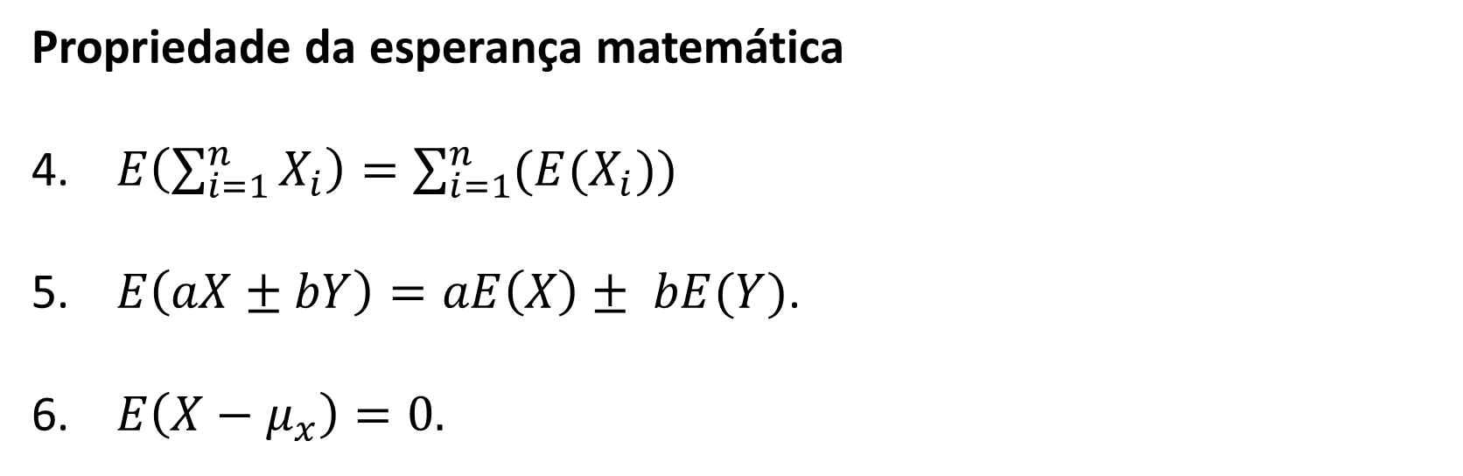
CEA055 – Estatística e Probabilidade Variáveis Aleatórias Discretas
Propriedade da esperança matemática
$E\left(\sum_{i=1}^{n}{X_{i}}\right)=\sum_{i=1}^{n}{(E(X_{i}))}$
$E\left(aX±bY\right)=aE\left(X\right)± bE(Y)$.
$E\left(X−μ_{x}\right)=0.$
Professor: Marcos Goulart Lima

Slide 14
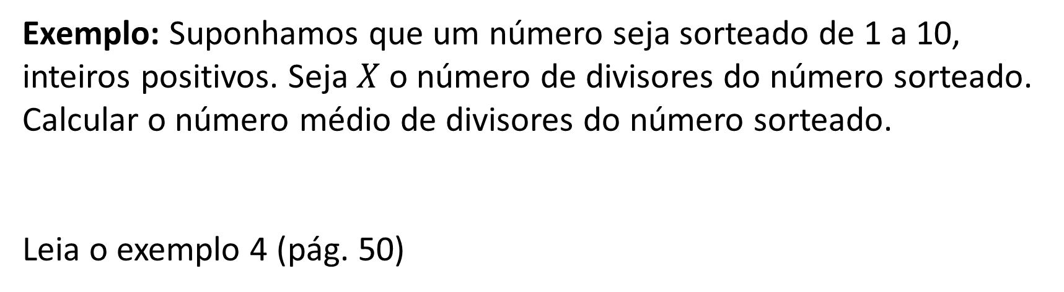
CEA055 – Estatística e Probabilidade Variáveis Aleatórias Discretas
Exemplo: Suponhamos que um número seja sorteado de 1 a 10, inteiros positivos. Seja $X$ o número de divisores do número sorteado. Calcular o número médio de divisores do número sorteado.
Leia o exemplo 4 (pág. 50)
Professor: Marcos Goulart Lima

Slide 15
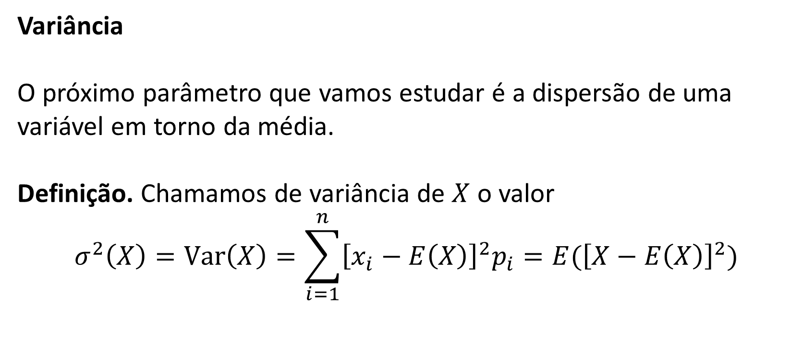
CEA055 – Estatística e Probabilidade Variáveis Aleatórias Discretas
Variância
O próximo parâmetro que vamos estudar é a dispersão de uma variável em torno da média.
Definição. Chamamos de variância de $X$ o valor
$$σ^{2}\left(X\right)=Var\left(X\right)=\sum_{i=1}^{n}{{\left[x_{i}−E\left(X\right)\right]}^{2}p_{i}}=E({\left[X−E\left(X\right)\right]}^{2})$$
Professor: Marcos Goulart Lima

Slide 16
CEA055 – Estatística e Probabilidade Variáveis Aleatórias Discretas — Atividades
Atividades referentes à aula
Leitura recomendada:
Bussab & Morettin — Cap. 6: 6.1 a 6.4
Montgomery & Runger — Cap. 3: 3.1, 3.3
Magalhães & Lima — Cap. 3: 3.1
Morettin — Cap. 3: 3.1, 3.2, 3.3
Exercícios recomendados:
Bussab, Cap. 6: exercícios sobre variável aleatória, valor esperado e variância
Professor: Marcos Goulart Lima

